Slide 1
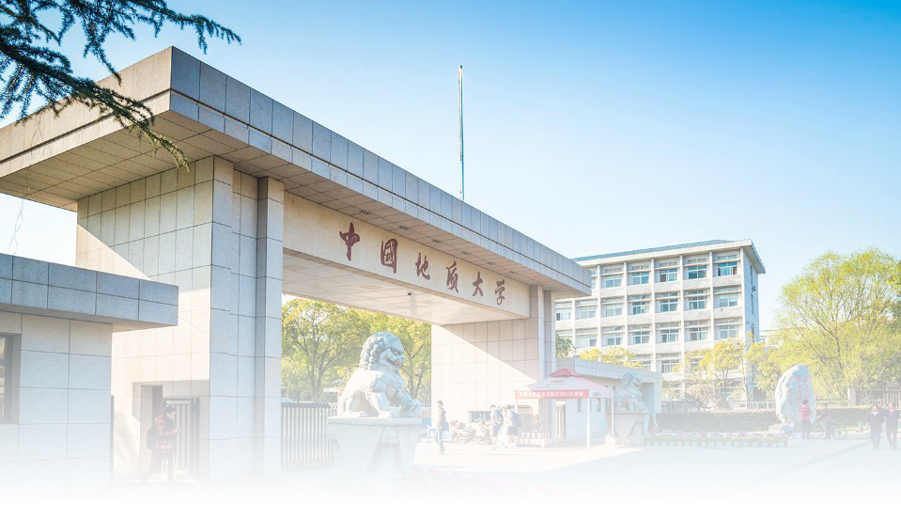

计算机网络：自顶向下方法习题
时间：2020年11月
China University of Geosciences

Slide 2

第二章T6:C
Q
一个客户能够与给定的服务器打开3条或更多条并发连接吗？
A
(来自RFC 2616 ) “使用持久连接的客户端应该限制同时维护到给定服务器的连接。单用户客户端与任何服务器或代理服务器的连接不应超过2个。”
1/20

Slide 3
第二章T6:D
Q
如果一个服务器或一个客户检测到连接已经空闲一段时间，该服务器或客户可以关闭两者之间的传输连接。一侧开始关闭连接而另一侧通过该连接传输数据是可能的吗?请解释。
A
是。（来自RFC 2616）在服务器决定关闭“空闲”连接的同时，客户端可能已经开始发送新请求。从服务器的角度来看，连接是在空闲时关闭的，但从客户端的角度来看，请求正在进行中。
2/20

Slide 4
第二章T8
Q
参照习题P7，假定在同-服务器上某HTML文件引用了8个非常小的对象。忽略发送时间，在下列情况下需要多长时间:
a、没有并行TCP连接的非持续HTTP。
b、配置有5个并行连接的非持续HTTP。
A
(a)RTT₁​+RTT₂​+…+RTT_{n​}+2RTT_{0​}+8⋅2RTT₀​ =18RTT​₀+RTT₁​+…+RTT_{n​}
(b) RTT_{1​}+RTT₂​+…+RTT_{n​}+2RTT₀​+2⋅2RTT₀​ =6RTT₀​+RTT₁​+…+RTT_{n}​
3/20

Slide 5
第二章T8
Q
参照习题P7，假定在同-服务器上某HTML文件引用了8个非常小的对象。忽略发送时间，在下列情况下需要多长时间:
c、持续HTTP。
(c)与流水线的持久连接。这是HTTP的默认模式。
RTT₁+RTT₂+…+RTT_{n}+2RTT₀+RTT₀
=3RTT₀+RTT₁+…+RTT_{n}。
持续连接，没有流水线，没有并行连接。
RTT₁+RTT₂+…+RTT_{n}+2RTT₀+8RTT₀
=10RTT₀+RTT₁+…+RTT_{n}
A
4/20

Slide 6
第二章T22
Q
考虑向N个对等方分发F=15Gb的一个文件。该服务器具有u, =30Mbps 的上载速率，每个对等方具有d, =2Mbps的下载速率和上载速率u。对于N=10、100和1000并且 u = 300kbps、700kbps 和2Mbps，对于N和u的每种组合绘制出确定最小分发时间的图表。需要分别针对客户–服务器分发和P2P分发两种情况制作。
5/20

Slide 7


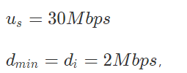

第二章T22
A
在计算客户端-服务器分发的最小分发时间时，我们使用以下公式：
同样地，在计算P2P分发的最小分发时间时，我们使用以下公式：
其中
其中
6/20

Slide 8
第二章T22
A
Client Server
Peer to Peer
 |  | N
 |  | 10 | 100 | 1000
 | 300 Kbps | 7680 | 51200 | 51200
U | 700 Kbps | 7680 | 51200 | 51200
 | 2 Mbps | 7680 | 51200 | 51200
 |  | N
 |  | 10 | 100 | 1000
 | 300 Kbps | 7680 | 25904 | 47559
U | 700 Kbps | 7680 | 15616 | 21525
 | 2 Mbps | 7680 | 7680 | 7680
7/20

Slide 9
第二章T24
Q
考虑使用P2P体系结构向N个用户分发F比特的一个文件。假定一种流体模型。为了简化起见，假定dmin很大，因此对等方下载带宽不会成为瓶颈。
a.假定u_{S}≤( u_{S}+ u₁+…+u_{N} )/N。定义一个具有
F/u_{S}分发时间的分发方案。
b.假定u_{S}≥(u_{S}+u₁ +…+u_{N})/N。定义一个具有
NF/(u_{S} + u₁ +…+ u_{N} )分发时间的分发方案。
c.得出最小分发时间通常是由 max {F/ u_{S} ，
NF/(u_{S} + u₁ +…+ u_{N} ) }所决定的结论。
8/20

Slide 10






第二章T24
A
a.
9/20

Slide 11





第二章T24
A
b.
c.
10/20

Slide 12
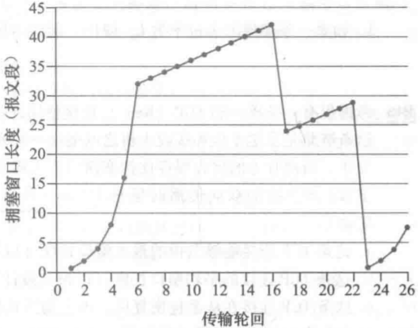
第三章T40
Q
考虑图3-58。假设TCP Reno是一个经历如上所示行为的协议，回答下列问题。在各种情况中，简要地论证你的回答。
d.在第22个传输轮回
之后,报文段的丢失是
根据3个冗余ACK还是
根据超时检测出来的?
j.假定使用TCP Tahoe
(而不是TCP Reno)，并
假定在第16个传输轮
回收到3个冗余ACK。在第19个传输轮回, ssthresh和拥塞窗口长度是什么?
11/20

Slide 13
第三章T40
A
d.第22次传输循环后，由于超时而检测到段丢失，因此，拥塞窗口大小设置为1。
j .阈值为21，拥塞窗口大小为1。
12/20

Slide 14
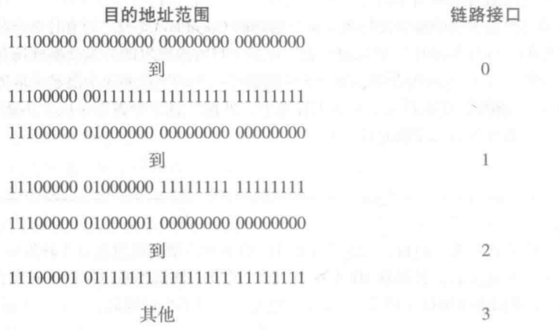
第四章T5
Q
考虑使用32比特主机地址的某数据报网络。假定一台路由器具有4条链路，编号为0~3，分组能被转发到如下的各链路接口:
13/20

Slide 15
第四章T5
A
a.提供一个具有5个表项的转发表，使用最长前缀匹配，转发分组到正确的链路接口。
前缀匹配 | 链路接口
11100000 00 | 0
11100000 01000000 | 1
1110000 | 2
11100001 1 | 3
否则 | 3
14/20

Slide 16
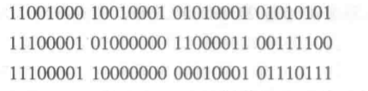
第四章T5
A
b.描述你的转发表是如何为具有下列目的地址的数据报决定适当的链路接口的。
第一个地址的前缀匹配是第5条目的：链路接口3
第二个地址的前缀匹配是3nd条目:链路接口2
第三个地址的前缀匹配是第4条目的:链路接口3
15/20

Slide 17
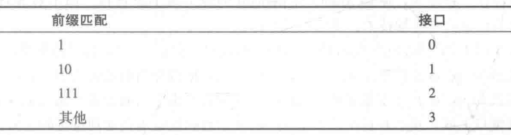
第四章T7
Q
考虑使用8比特主机地址的数据报网络。假定一台路由器使用最长前缀匹配并具有下列转发表:
16/20

Slide 18
第四章T7
A
Destination Address Range | Link Interface
11000000 through(32个地址) 11011111 | 0
10000000 through（64个地址） 10111111 | 1
11100000 through(32个地址） 11111111 | 2
00000000 through（128个地址） 01111111 | 3
17/20

Slide 19
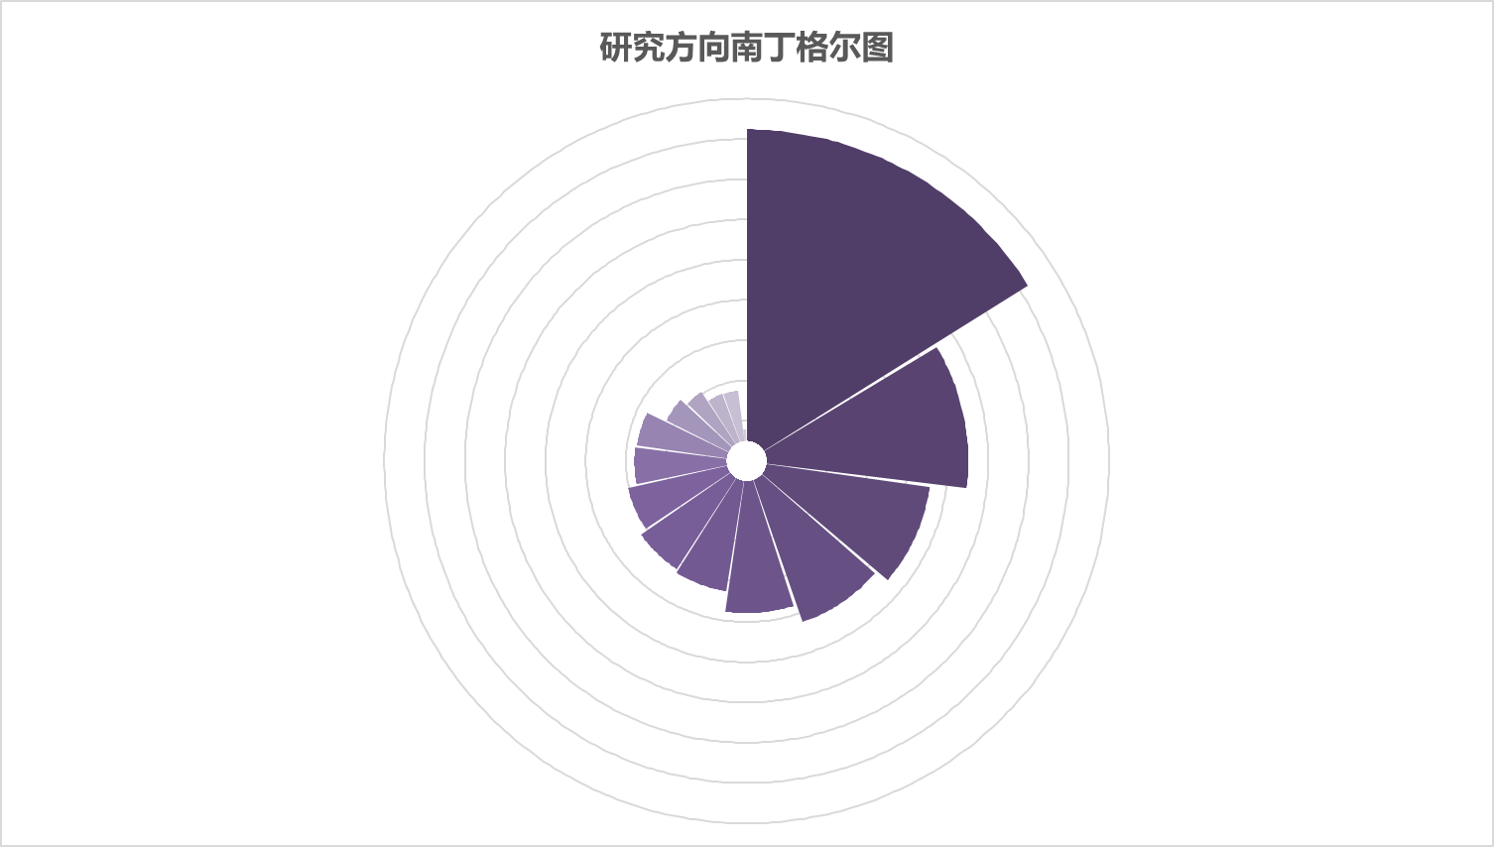
图像分割 16.47%
1.58% 零样本学习
3.52% 少样本学习
目标检测 11%
3.54% 超分辨率
4.1% 半监督学习
4.46% 目标重识别
5.5% 视觉跟踪
图神经网络 9.18%
5.58% 自监督学习
人脸相关 8.47%
6.03% 点云
6.39% 生成对抗网络
无监督学习 7.56%
6.54% 域适应

